Slide 1
Сегментация медицинских изображений
Студент: М.М. Масягин, ИУ9-42Б
Преподаватель: И.Э. Вишняков

Slide 2
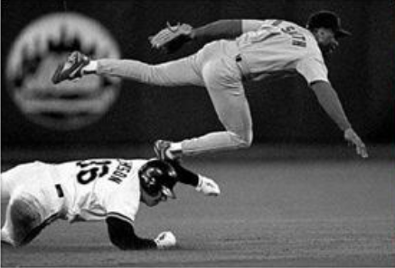
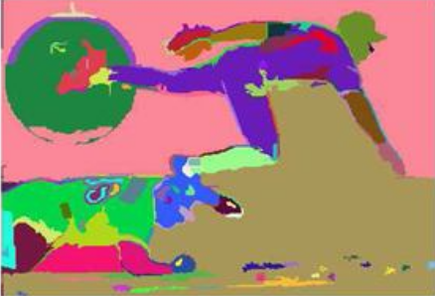
Что такое сегментация изображений?
Сегментация – это разбиение изображения на отдельные фрагменты, схожие по некоторому признаку, например, яркости, текстуре или цвету.
Её целью является упрощение работы с исходным изображением как человека-эксперта, так и различных более высокоуровневых алгоритмов компьютерного зрения.

Slide 3
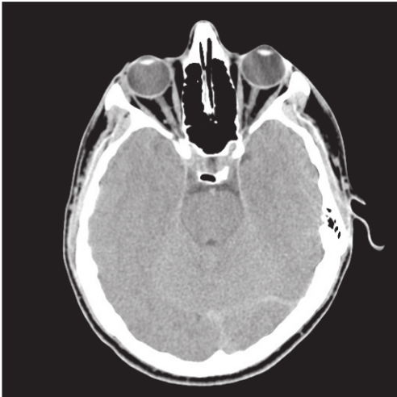
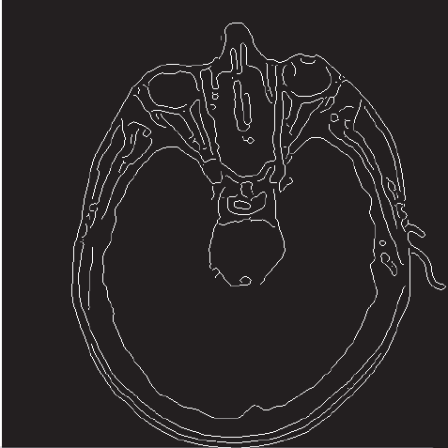
Зачем нужна сегментация в медицине?
Сегодня существуют алгоритмы, способные отыскивать на медицинских снимках опухоли, переломы и различные патологии и даже классифицировать их. Это позволяет разгрузить медицинский персонал, избавить врачей от рутинной работы – изучения снимков. В основе всех этих алгоритмов лежит сегментация.

Slide 4
Какие есть виды сегментации?
По принципу действия:
Граничные методы;
Методы, основанные на объединении пикселей в группы;
Методы, базирующиеся на классификации пикселей;
По поколениям:
1-го поколения – низкоуровневые алгоритмы, эвристики
2-го поколения – теор-вер, мат-стат, оптимизационные методы
3-го поколения – так называемые “экспертные системы”

Slide 5



Алгоритмы первого поколения
По сей день остаются наиболее актуальными и интересными с точки зрения компьютерной графики, так как:
Алгоритмы второго поколения могут быть “выведены” через алгоритмы первого, а алгоритмы третьего стоит рассматривать больше с точки зрения машинного обучения, но не графики/обработки изображений
Очень эффективны и легко распараллеливаются
Могут быть реализованы в том числе и студентами

Slide 6

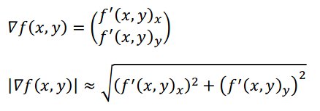
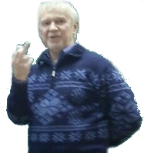
Алгоритмы детектирования границ
Основная идея: яркость – дискретная функция двух переменных. Ее можно исследовать с помощью первых и вторых производных.

Slide 7
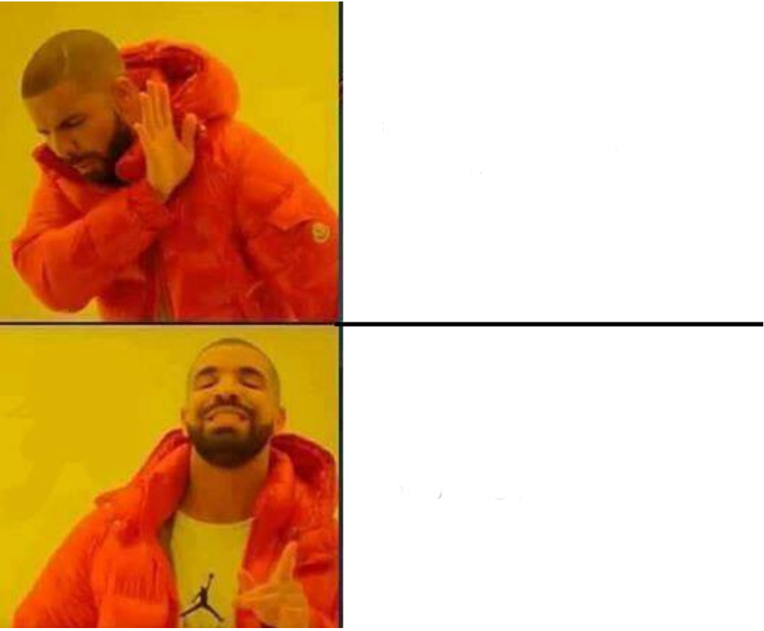




Вычисление производных
Вычисление градиентов функций яркости можно производить с помощью последовательного перемещения по всему изображению матрицы-фильтра размером m x n.

Slide 8



Основные фильтры
Оператор Робертса:
Оператор Превитт:
Оператор Собеля:
Оператор Шарра:

Slide 9


Немного про Лапласиан:
Все рассмотренные нами фильтры использовали первую производную функции яркости. Можно использовать и вторую, например, применяя ко всему изображению оператор Лапласа:

Slide 10
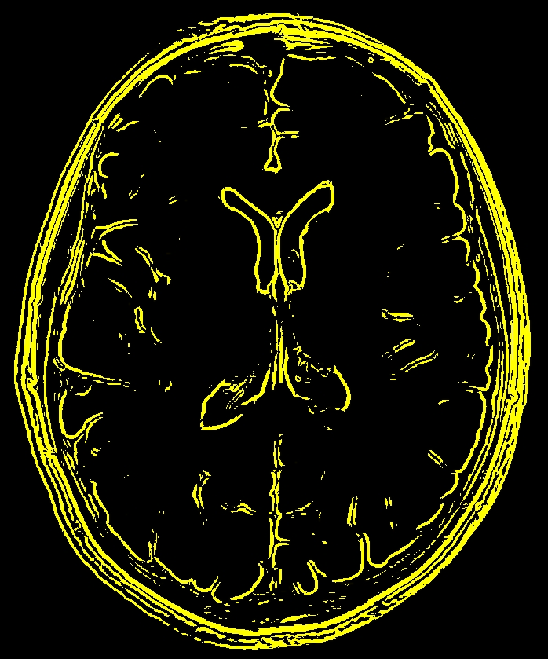
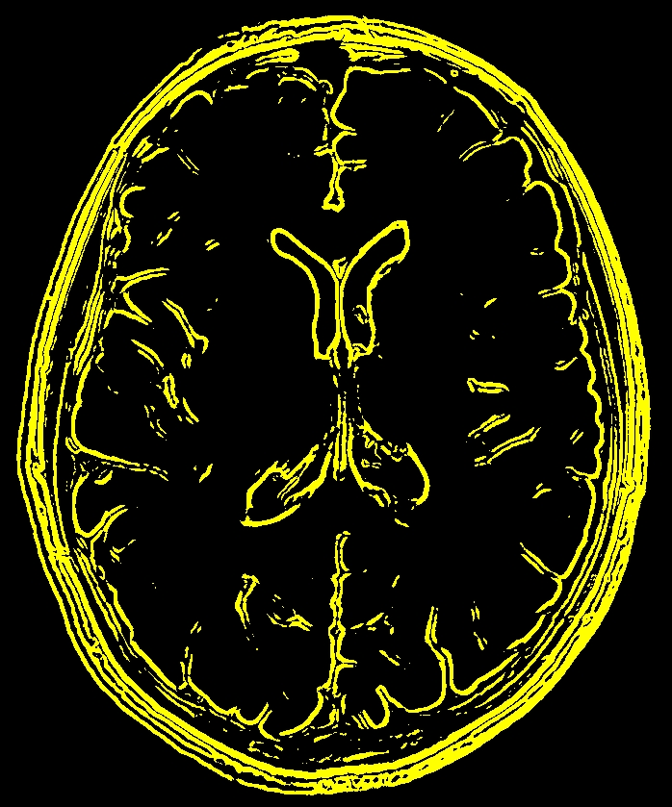
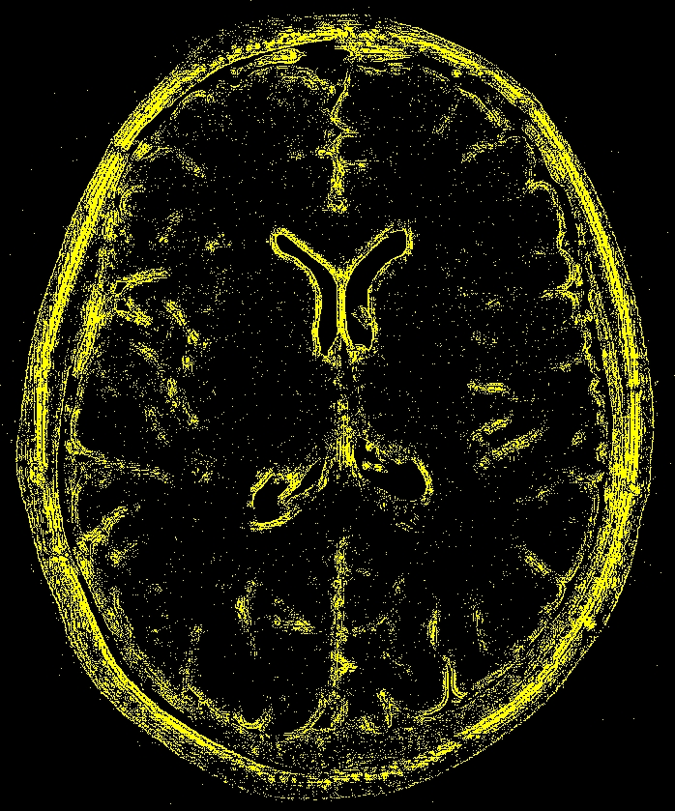
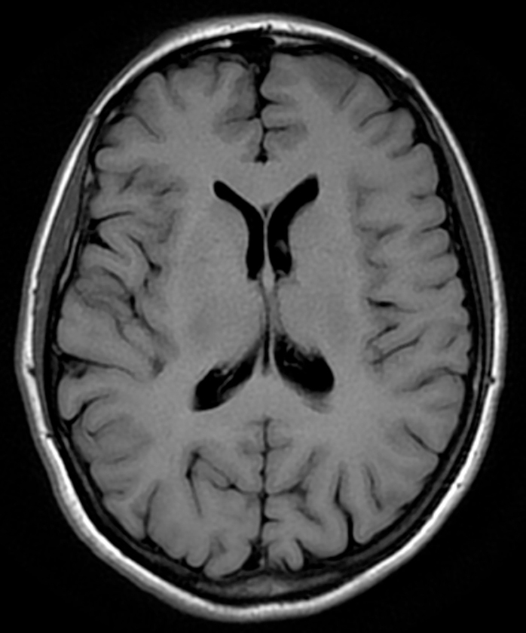
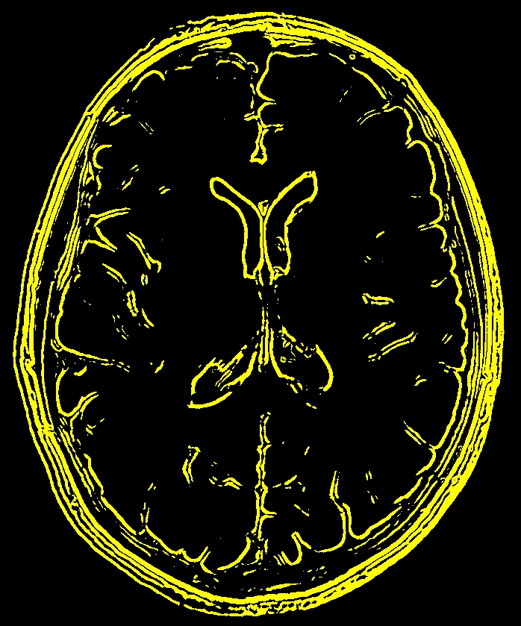
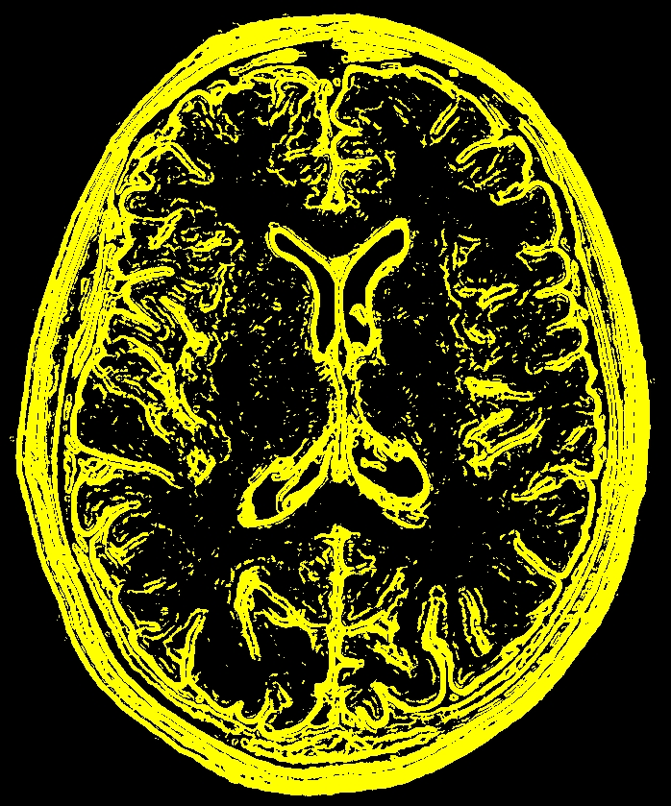
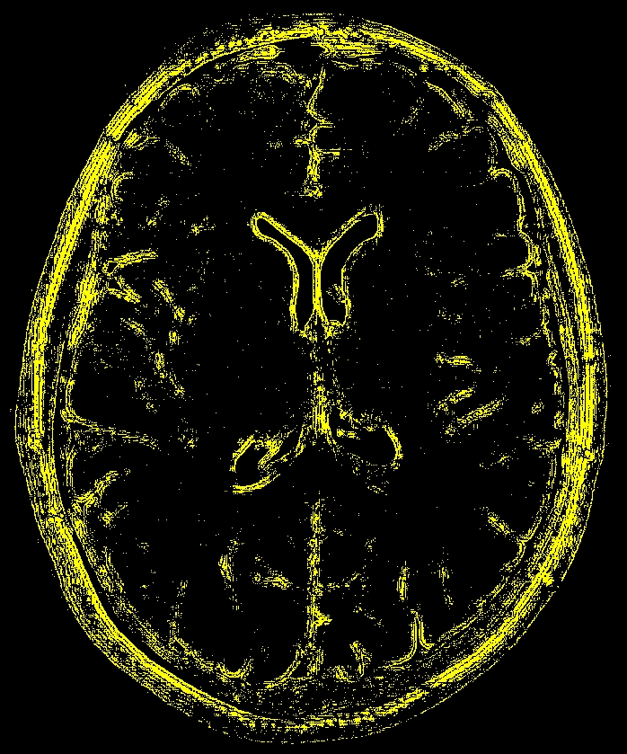
Примеры работы:
Робертс
Собель
Лапласиан-4
Превитт
Шарр
Лапласиан-8

Slide 11

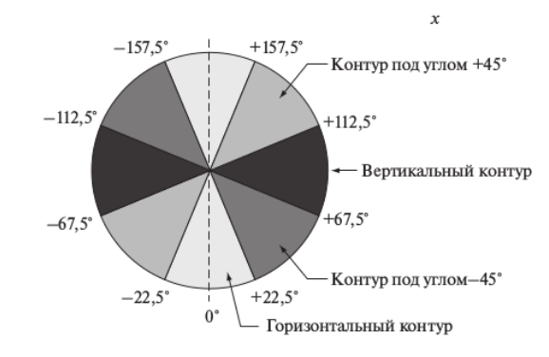

Детектор Кэнни
В 1980 году Д. Марр и Э. Хилдрет предложили использовать “масштабируемые операторы”.
В 1986 году этой концепцией воспользовался Джон Кэнни:
1) Вычисление производных двумерной функции Гаусса:
2) Подавление немаксимумов:
3) Применение пороговой
обработки с двойным порогом.

Slide 12
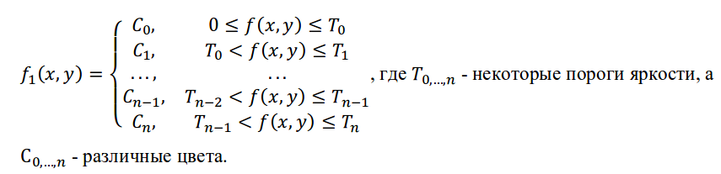
Пороговая обработка

Slide 13
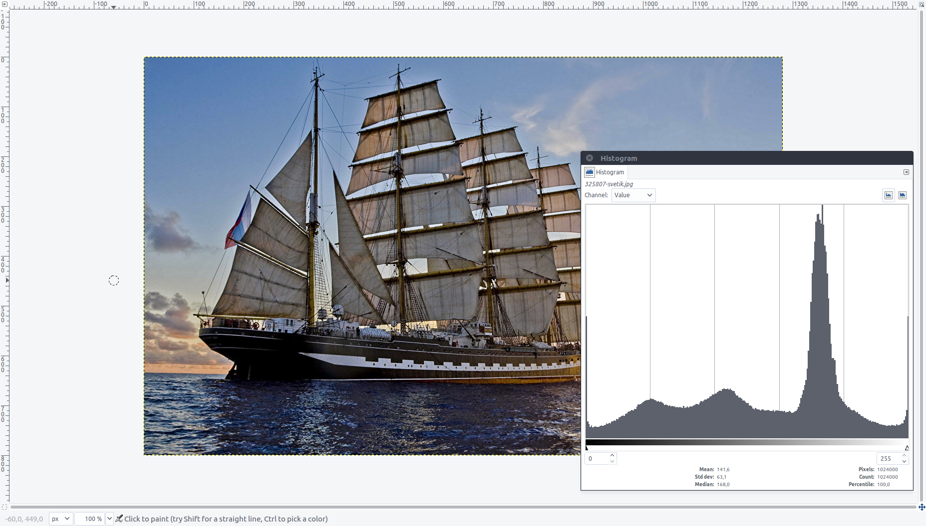
Гистограмма изображения
Гистограмма изображения – это график статистического распределения элементов цифрового изображения с различной яркостью, в котором по горизонтальной оси представлена яркость, а по вертикали — относительное число пикселей с конкретным значением яркости.
Если в гистограмме есть ярко выраженные перепады (так называемые “горы” и “равнины”), то можно выбирать пороги как значения яркости в равнинах.

Slide 14
Другие методы
Если с помощью гистограммы не удалось получить хорошего разбиения, есть два варианта:
1) При большом числе порогов вообще поменять метод сегментации
2) При одном пороге (бинаризации), использовать различные вероятностные методы подбора порога, например:
- метод Отсу;
- методы Ниблэка, Савуола и Кристиана;

Slide 15








Метод Отсу
Алгоритм:
1) Строим нормализованную гистограмму изображения.
2) Рассчитываем вероятности попадания пикселя “под границу” для всевозможных порогов.
3) Вычислим среднюю яркость всего изображения.
4) Ищем порог с максимальной дисперсией. Он и есть искомый.

Slide 16
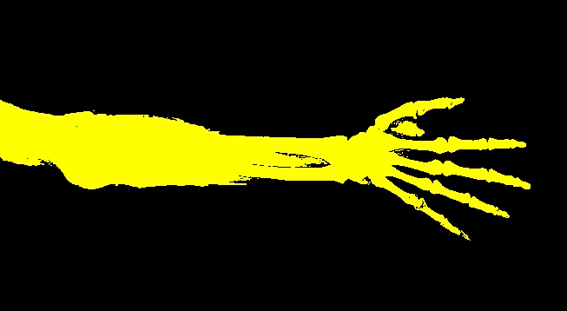
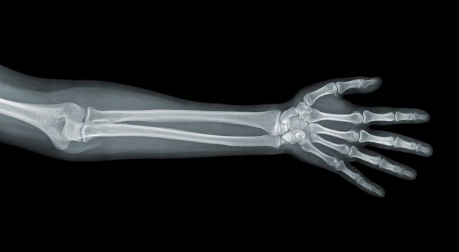
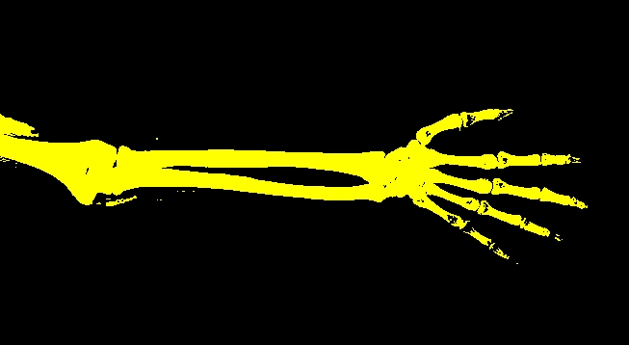
По оригиналу
По контуру

Slide 17
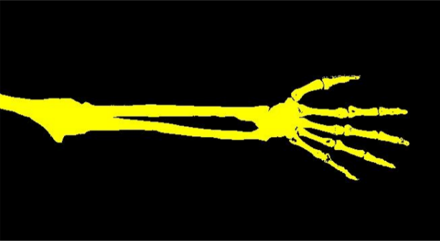


Методы Ниблэка, Савуола и Кристиана
В прошлом алгоритме порог выбирался глобально. Возможная и иная стратегия – локальный выбор порога.

Slide 18
Метод выращивания регионов
Есть 2 основных варианта:
1) Ищем точки кристаллизации, от них начинаем выращивать элементы.
2) Предварительно разбиваем изображение на N частей. Затем сливаем/разбиваем их на новые элементы.
Правила слияния – предикаты.

Slide 19
Конец

